Slide 1

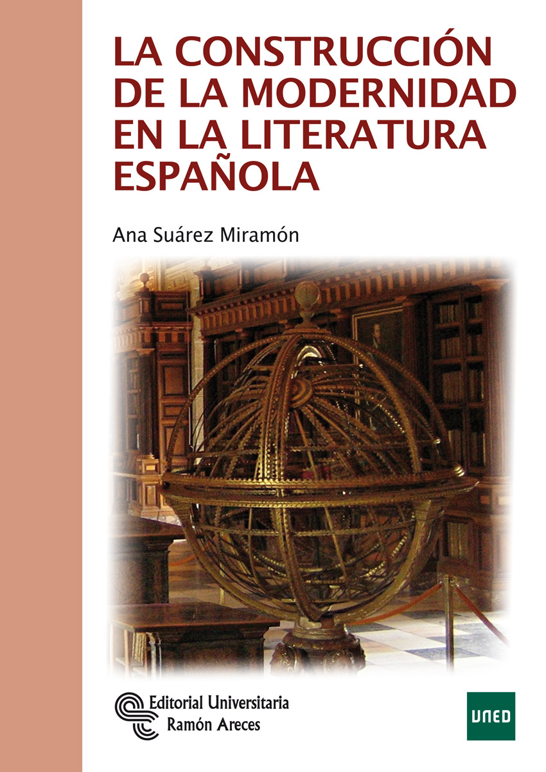
Лекція № 8 Сучасний іспанський роман: тенденції і групи
Шляхи відродження сюжетної прози
Метароман і автофікціональна проза
Формування течії «символічного реалізму»
Розвиток сучасного історичного роману

Slide 2
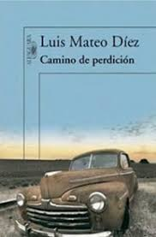
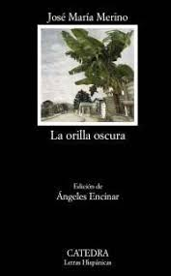
Відродження сюжетної прози
повернення до мистецтва «оповідати історії», відновлення традиційних елементів оповіді: сюжет, персонажів, простір, час.
відправна точка - роман «Правда про справу Савольти» Едуардо Мендоси: сучасне відтворення історичних і соціальних конфліктів у Барселоні 1917 та 1919 років у формі детективно-історичного роману.
Структура роману еволюціонує від експериментальних технік у експозиції до лінійної оповіді у розв’язці.
Значний вплив - твори Луїса Матео Дíеса, «Джерело віку» (1986), пригоди групи богемних інтелектуалів, що стикнулися з ворожістю і задушливістю свого міста в післявоєнні часи.
Цим романом започатковано проєкт «провінційних всесвітів» (навкруги неназваного міста), що згодом розробляли леонські романісти: Луїс Матео Дíес і Хосé Марія Мерíно.

Slide 3
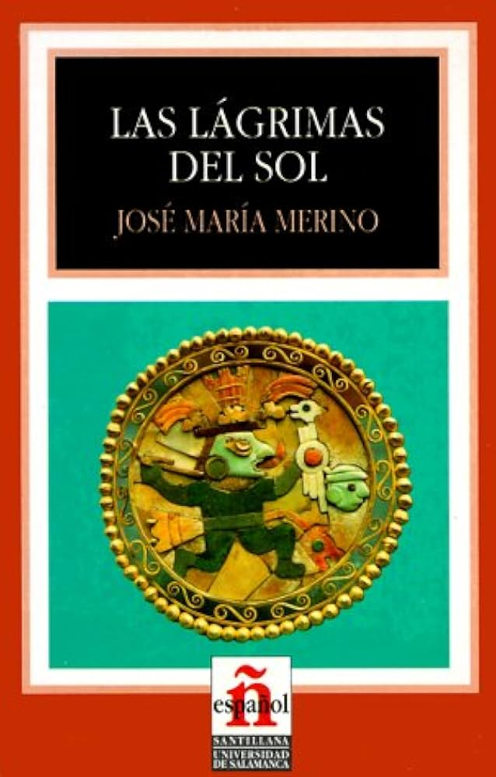
Експериментальний роман
Перший тип характеризується складністю і варіативністю форм. Серед них метаромани та автофікціональні романи. Метароман — це твір, написаний про сам твір, тобто такий, у якому оповідається історія й одночасно описується процес її написання. Інша назва - авторефлексивні, самозвернені, нарцистичні.
Гонсало Собехано розрізняє метаромани письма, метаромани читання та метаромани усного дискурсу.
Метаромани письма відбивають сам процес творення роману: Хосé Марія Мерíно «Темний берег» (1985) та «Центр повітря» (1991), йдеться про повернення трьох персонажів у провінційне містечко їхнього дитинства з метою воскресити спогади й почуття, про які один з них хоче написати роман. Улюблена тема Меріно: непроста спроба відділити реальне від уявного.

Slide 4


Метаромани читання
Метаромани читання розгортаються навколо фігури фіктивного читача у процесі читання. Такі романи з’являються пізніше, так само як і увага до наратора в літературній теорії передує увазі до реципієнта. Їх не можна назвати численними для Іспанії, батьківщини ідальго, що збожеволів читаючи.
Найкращим прикладом такого типу метароманів є «Фрагменти Апокаліпсису» (1977) Гонсало Торренте Балльєстера завдяки вдалій комбінації теорії і практики написання роману із включеним у нього самокритичним прочитанням

Slide 5

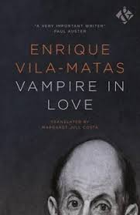
Метаромани усного дискурсу
побудовані за принципом діалогу між персонажами, що розмірковують щодо способів написання роману, про сказане ними самими. Цікаві приклади такого варіанту метароману у деяких текстах Кармен Мартíн Гаїтé, які вона називала «пошуком співрозмовника».
Приклад синтезу метароману письма, читання та усного дискурсу - «Безлад твого імені» (1988) Хуана Хосé Міллáса, в якому письменник-видавець, читаючи оповідання молодого автора, розмірковує про написання роману, який міг би конкурувати з прочитаним, і розкриває свої думки в діалогах зі своїм психіатром і з самим собою.
Численні елементи метароману складають структуру твору «Зви мене Бруклін» (2006) Едуардо Лаго, прикладу наративного експерименту з літературними моделями, які помітні також у романі «Дублінеска» (2010) Віла-Матаса, гіпертекстом якого виступає «Уліс» Джеймса Джойса.

Slide 6
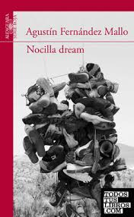

Інший тип експериментального роману, що характеризується мовними іграми у творах Хуліана Ріоса (у циклі «Ларва»), Фернандо Арамбуру («Вогні з лимоном» (1996)) і Гонсало Ідальго Байали («Суворий дух» (2009)).
третій тип експериментального роману використовує як літературний матеріал усе, пов’язане з новітніми технологіями (Інтернет, чати, блоги тощо). Циклі «Носілля» (2006–2009) Августин Фернандес Мальо.
Автофікціоналізація є одним із найпопулярніших прийомів експериментального роману. Своєї кульмінації цей феномен досягає у прагненні подолати кордони традиційних літературних жанрів. Породжений експериментами на межі реального й уявного, він є прикладом змішування, результатом гібридизації між романом, есе та автобіографією.

Slide 7
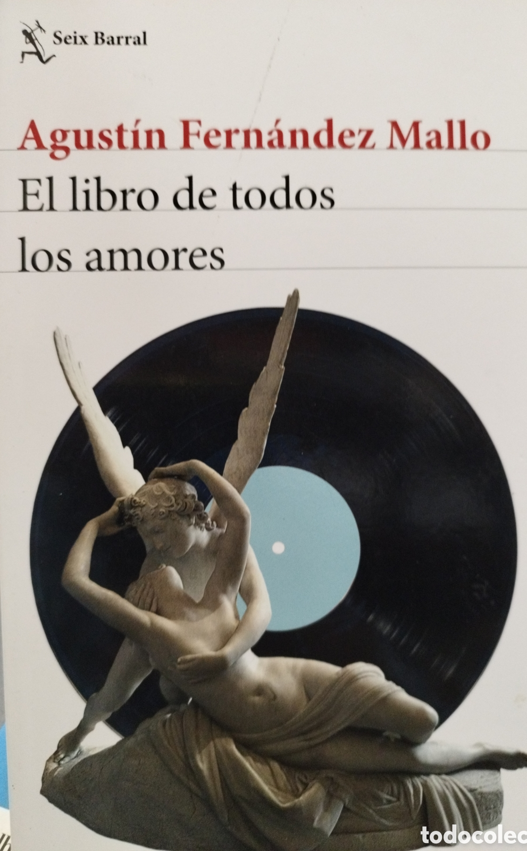
Автофікціональна проза
«автофікціоналізація — продукт літературної інженерії, що свідомо використовує обидва підходи: і зобов’язання «автобіографічного пакту» і свободи «романного пакту», пропонуючи «взаємний пакт», який передбачає чималий вміст авторської гри».
автофікціоналізація — це ані автобіографія, ані роман, ані романізована автобіографія, ані автобіографічний роман.
Крізь призму автофікціоналізації у тих романах, де номінальна ідентичність оповідача і протагоніста збігається з ідентичністю реального автора, він одночасно є і не є автором, завдяки свідомо обраній грі «взаємного пакту».

Slide 8
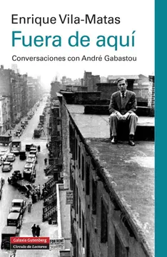
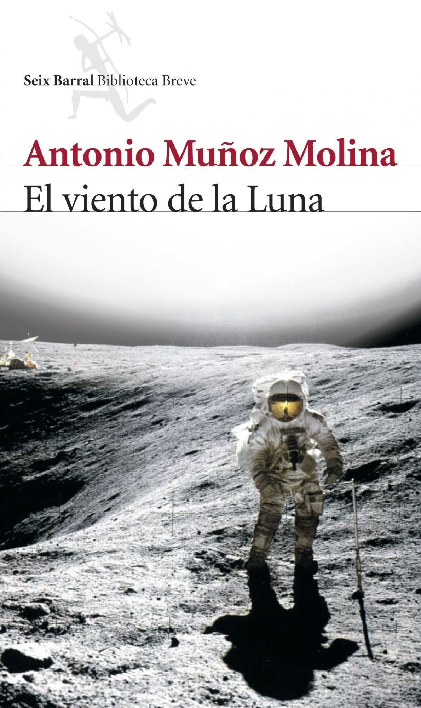

Хав’єр Маріас і Енріке Віла-Матас – найвідоміші представники у цій прозовій тенденції.
Приклад автобіографічного роману - «Польський вершник» (1991) Антоніо Муньоса Моліни з фікційним підходом до автобіографічних матеріалів у відродженні індивідуальної та колективної пам’яті.
Найближчим до автобіографії є автофікціональний роман Антоніо Муньоса Моліни «Вітер з Місяця» (2006), в якому автор пригадує роки свого навчання у рідному місті Мáхіна (у реальності Убеда) тоді, коли американці висадили на Місяць Аполо ХІ 1969 року.

Slide 9


Автофікціональна стратегія Хав’єра Маріаса
стратегія подвійності у конфігураціях «Я» є ключовою ознакою «Циклу Деза» Хав’єра Марíаса. Цикл відкривається романом «Усі душі» (1989), де перетворений в оповідь досвід автора — викладача Оксфордського університету стає об’єктом авторефлексивного критичного аналізу.
в романі «Чорна спина часу» (1998) з метою спростувати автобіографічне прочитання попереднього, і досягає кульмінації у монументальному романі у трьох частинах «Твоє обличчя завтра» (2002–2007), де наратор ідентифікується як син Хуліана Маріаса (Хуана Дези у романі), тобто Хав’єра Маріаса — оповідача попередніх романів.

Slide 10
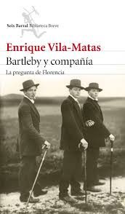
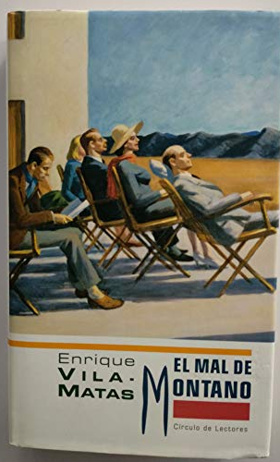
Автофікціональність Енріке Віла-Матаса
Автофікціональні твори складають «Тетралогію письма», започатковану романом «Бартлбі і компанія» (2001), про письменників, які покинули писати.
Авторська техніка вдосконалюється в романі «Море Монтано» (2002), тексті про саме письмо як рятівну терапію від невиліковної хвороби літератури, що заволоділа оповідачем, який прагне «вигадати інше життя, що могло б стати нашим».
роман «Доктор Пасавенто» (2005) великою мірою наслідує, так би мовити, традицію Протея. Він створений під час утечі, наповнений прагненням зникнути, усамітнитися з літературою, як Роберт Вальзер з його мікрограмами у швейцарській психіатричній клініці, де він помер.

Slide 11
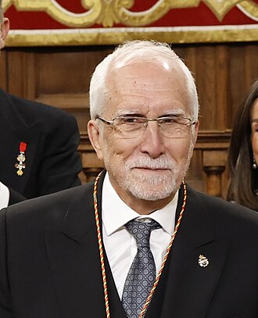

«Символічний реалізм»
Тип прози спрямований на творення «міфічних просторів» і «провінційних всесвітів». Концепт провінції має позбутися будь-якого звужувального відтінку: «вічна провінція людської істоти, з її універсальними проблемами і конфліктами». Відповідно до формулювання Мігеля Торги «універсальне — це локальне без кордонів».
Найпоказовіший романіст Луїс Матео Дíес, творець міфічного простору Селами. Його трилогія «Королівство Селами» (1996–2002), що складається з романів «Дух безлюдної місцини», «Руїна неба» та «Сутінки», виконує величезну роботу з висвітлення занепаду сільських культур і незворотної втрати, якої їх зникнення завдає нашій західній цивілізації.
Другий роман - «Привиди зими» (2004), подорож символічним шляхом до невичерпної «провінції людської істоти», що створює пронизливий міфічний простір в іспанському романі останніх років.

Slide 12
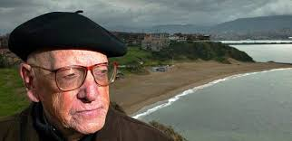

Провінційні всесвіти Раміро Пінільї
цикл «Зелені доли, пагорби червоні» (2004-2005), монументальний роман у трьох частинах («Судомна земля», «Оголені тіла», «Залізний попіл»). Раміро Пінілья оповідає історію економічних, соціальних та політичних перетворень біскайського містечка Гечо і створює справжній мікрокосм Країни Басків ХІХ і ХХ ст.
Інші автори в контексті творення провінційних всесвітів, — Хуан Марсé (Барселона), Антоніо Солéр (Мáлага), Мігель Санчес-Остіс (Памплона) і Антоніо Муньóс Моліна з романами про Мáхіну (художню копію його рідного містечка Убеда) і романом про всі вигнання «Сефарад» (2001).

Slide 13

Сучасний історичний роман
Історія як джерело сюжетів сприяє відродженню сюжетної прози. На зацікавленість впливає престиж західних авторів - Роберт Грейвс, Марґеріт Юрсенар, Умберто Еко, Гор Відал.
Способи перетворення історії в роман: відтворення минулого, охудожнювання, проекція минулого на сьогодення і використання історії як основи для світоглядних ідей різних типів.
Проекція історії на сьогодення в романі «Провалля» (2009) Хосе Марії Мерíно. Вивчення карлістських війн ХІХ ст, щоб дослідити константу насильства в минулому і в сучасному житті іспанців. Подібне прагнення краще зрозуміти теперішнє через оповідання минулого відрізняє історичні романи А. Переса-Реверте («Облога» (2010).
прикладами використання історії як основи для стилістичних, інтелектуальних чи естетичних вправ є романи: «Солдати Саламіни» (2001) Хав’єра Сéркаса і «Обрáза» (2007) Рікардо Менендеса Сальмона, заснованого на епізоді Другої світової війни у символічному потрактуванні.

Slide 14

Проза критичного огляду історії Іспанії ХХ століття
Новітня історія країни є предметом романів, в яких реалізм використовується як домінуюча техніка. Найпопулярнішим періодом для відображення лишається Громадянська війна в Іспанії 1936–1939.
збірка оповідань «Сліпі соняшники» (2004) Альберто Мéндеса. Чотири оповідання є взірцями прози найвищого ґатунку про іспанську війну й повоєнні роки.
монументальний роман Альмудени Грандес «Крижане серце» (2007). Він складається з майже тисячі сторінок, на яких через фатальні перипетії двох сімей, що представляють дві Іспанії, республіканську і франкіську, виписується історія країни від початку громадянської війни до наших днів. Після написання цього роману розпочала цикл з шести «Епізодів нескінченної війни», першим із них є «Інес і радість» (2010), в якому авторка прагне визволити із забуття деякі важливі події тієї трагічної історії, що знаходять відлуння у сучасному житті іспанців.

Slide 15

еволюція іспанського суспільства від Громадянської війни до сьогодення Рафаеля Чíрбеса в тетралогії, що складається з романів
«Довгий похід» (1996), сфокусований на 40–60-х роках; «Падіння Мадрида» (2000) — про моменти вичікування у листопаді 1975, пов’язані зі смертю Фрáнко, кількома показовими персонажами з різних соціальних верств тогочасного суспільства Іспанії;
«Старі друзі» (2003) — про збори членів колишнього комуністичного осередку і різні життєві шляхи, обрані ними в період політичного переходу
«Крематорій» (2007) — роман висвітлює «історію моральної деградації» іспанського суспільства останніх часів під впливом спекуляцій із нерухомістю й супутньою соціальною, економічною і політичною корупцією.

Slide 16
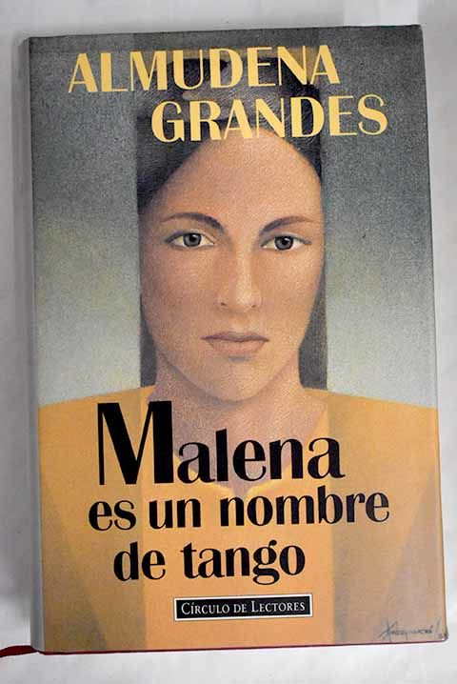
Психологічний роман
серед найяскравіших представників - Альваро Помбо, автор психологічних романів - «Метр платини-випромінювача» (1990). Роман «Вірджинії» (2009) є новою експедицією письменника у певні соціальні кола його рідного Сантандера.
Включимо до цієї групи деякі твори Соледад Пуéртолас, а також перші романи Альмудени Грандес, особливо «Малена — ім’я танго» (1994) і «Атлас людської географії» (1998), у яких утілюється її проект з художньої оповіді чуттєвої еволюції іспанської жінки покоління самої авторки, від останнього десятиліття франкізму до кінця ХХ століття.

Slide 17

Жанри масової літератури
Майстер детективного жанру останніх десятиріч - Мануель Васкес Монтальбáн з популярним циклом про пригоди детектива Пепе Карволо.
Серед представників детективного жанру - Хосе Марія Гуельбенса з романами про суддю Маріану де Марко: «Не переслідуйте вбивцю» (2001), «Жалісливе вбивство» (2008). Лоренсо Сільва - серія романів про двох міських поліцейських (сержанта Бевілакуа і капрала Вірджинію Чаморро): «Далекої країни ставків» (1998) до «Водяної стратегії» (2010).
Серед трилерів з певним гротескним відтінком - романи Монтеро Глеса «Жага шампанського» (2002) і «Чорний пил» (2008).

